Slide 1
ΠΑΝΕΠΙΣΤΗΜΙΟ ΘΕΣΣΑΛΙΑΣ ΠΡΟΓΡΑΜΜΑΤΑ ΜΕΤΑΠΤΥΧΙΑΚΩΝ ΣΠΟΥΔΩΝ ‘ΣΧΕΔΙΑΣΜΟΣ ΚΑΙ ΑΝΑΠΤΥΞΗ ΤΟΥΡΙΣΜΟΥ ΚΑΙ ΠΟΛΙΤΙΣΜΟΥ’ ‘ΠΟΛΕΟΔΟΜΙΑ – ΧΩΡΟΤΑΞΙΑ’ ΔΡΑΣΤΗΡΙΟΤΗΤΕΣ ΕΛΕΥΘΕΡΟΥ ΧΡΟΝΟΥ ΚΑΙ ΑΣΤΙΚΗ ΑΝΑΓΕΝΝΗΣΗ 8^{Ο} ΜΑΘΗΜΑ: Δημιουργική τάξη, Δημιουργική πόλη, Ανταγωνιστικότητα ΕΥΑ ΨΑΘΑ – ΑΠΡΙΛΙΟΣ 2017
ΠΗΓΕΣ:
Donald, B. (2001), ‘Economic Competitiveness and quality of life in city regions: Compatible concepts?’, Canadian Journal of Urban Research.
Florida, R. (2002), The Rise of the Creative Class, Perseus Books Group: Basic Groups
Florida, R. (2002), ‘Bohemia and Economic Geography’, Journal of Economic Geography, 2, 55-71
Landry, C. (2000). The Creative City: A toolkit for urban innovators, London: Earthscan
Rogerson, R. (1999) ‘Quality of Life and City Competitiveness’, Urban Studies, 36 (5-6), 969-985
Yencken, D. (1988). "The creative city", Meanjin, Vol 47, Number 4
Ψαθά, Ε., Δέφνερ, Α. (2012) ‘Ποιότητα της Αστικής Ζωής και ανταγωνιστικότητα των πόλεων: Συμβατές ή ασύμβατες έννοιες;’ Στο Δέφνερ, Καραχάλης (επ.) Μάρκετινγκ και Branding Τόπου, Πανεπιστημιακές Εκδόσεις Θεσσαλίας

Slide 2
Περιεχόμενα
ΠΕΡΙ ΑΝΤΑΓΩΝΙΣΤΙΚΟΤΗΤΑΣ
ΠΕΡΙ ΔΗΜΙΟΥΡΓΙΚΗΣ ΤΑΞΗΣ
ΠΕΡΙ ΑΝΤΑΓΩΝΙΣΤΙΚΟΤΗΤΑΣ ΚΑΙ ΠΟΙΟΤΗΤΑΣ ΖΩΗΣ
ΣΥΜΠΕΡΑΣΜΑΤΑ

Slide 3
ΠΕΡΙ ΑΝΤΑΓΩΝΙΣΤΙΚΟΤΗΤΑΣ
Ανταγωνισμός είναι …
ο αγώνας μεταξύ περισσοτέρων για την επικράτηση ή για την επίτευξη κάποιου σκοπού
Στα οικονομικά ανταγωνισμός μεταξύ επιχειρήσεων είναι
ο αγώνας μεταξύ τους για την επικράτηση στην αγορά και την αύξηση του μεριδίου αγοράς του καθενός

Slide 4
Πλεονεκτήματα του Ανταγωνισμού
Ο ανταγωνισμός ωθεί τις επιχειρήσεις να προσπαθήσουν να κερδίσουν περισσότερους πελάτες από τους ανταγωνιστές τους προκειμένου να επιβιώσουν, να αναπτυχθούν και να επιτύχουν μεγαλύτερο κέρδος. Για να προσελκύσουν τους πελάτες αναγκάζονται να αυξήσουν την παραγωγή τους, να μειώσουν τις τιμές και να βελτιώσουν τα προϊόντα τους.
Έτσι ο ανταγωνισμός ρίχνει τις τιμές, αυξάνει την ποιότητα και ευνοεί την καινοτομία. Βασικός όρος στη μικροοικονομία είναι η αποτελεσματικότητα (efficiency). Η αποτελεσματικότητα αυξάνεται, όταν με το ίδιο κόστος παράγονται περισσότερα αγαθά ή για τα ίδια αγαθά απαιτείται λιγότερο κόστος.

Slide 5
Μειονεκτήματα του Ανταγωνισμού
Αν όλοι μπορούν να παράγουν όλα τα αγαθά, οι επιχειρήσεις δεν έχουν κίνητρο να βελτιώσουν την ποιότητα. Η βελτίωση των προϊόντων κοστίζει και απαιτεί επενδύσεις. Αν οι ανταγωνιστές μπορούν να αντιγράψουν τα προϊόντα των άλλων χωρίς περιορισμούς, η ανάπτυξη νέων δημιουργεί μόνο κόστος σ’ αυτόν που τα δημιουργεί. Αποτέλεσμα είναι ότι κανείς δεν καινοτομεί.
Για να βελτιώσει προϊόντα και υπηρεσίες, χρειάζεται να ξέρει, ότι ο καταναλωτής θα μπορεί να εξατομικεύσει τα προϊόντα του και να τα ταυτίσει με αυτόν.
Όσο ο καταναλωτής ενδιαφέρεται μόνο για την τιμή, τόσο ο παραγωγός εξοικονομεί κόστος μειώνοντας την ποιότητα
Ο ανταγωνισμός είναι τότε καταστροφικός και οδηγεί σε διαρκή χειροτέρευση του προϊόντος (race to the bottom).

Slide 6
ΠΕΡΙ ΑΝΤΑΓΩΝΙΣΤΙΚΟΤΗΤΑΣ ΤΩΝ ΠΟΛΕΩΝ
Η εγγύτητα στις πρώτες ύλες και στα μεταφορικά δίκτυα ΔΕΝ είναι πλέον τα ισχυρά πλεονεκτήματα των δυτικών πόλεων
Η τεχνογνωσία και η καινοτομία είναι πλέον τα ατού της αστικής ανάπτυξης
Όλες οι πόλεις δεν μπορούν να ανταποκριθούν στις νέες απαιτήσεις με την ίδια επιτυχία και ανταγωνίζονται μεταξύ τους προκειμένου να έλξουν τα κινούμενα επιχειρηματικά κεφάλαια
Μετασχηματισμός της παγκόσμιας οικονομίας, αποδέσμευση των κεφαλαίων από το χώρο, προσπάθεια των πόλεων για έλξη τους ⇨ ανταγωνιστικότητα των πόλεων

Slide 7
ΠΕΡΙ ΑΝΤΑΓΩΝΙΣΤΙΚΟΤΗΤΑΣ ΤΩΝ ΠΟΛΕΩΝ
Αναδιάρθρωση της διοίκησης: Μεταφορά αρμοδιοτήτων στις τοπικές κυβερνήσεις και μεταβίβαση στις πόλεις της αρμοδιότητας για ποιοτικό αστικό περιβάλλον
Στροφή από τη μαζικότητα προς τη διαφοροποίηση, από τη μαζική κατανάλωση προς εξατομικευμένες υπηρεσίες
Ανάγκη για διαφοροποίηση της εικόνας της πόλης με διττό στόχο: να συναγωνιστούν τις άλλες πόλεις, να συναντήσουν τις ανάγκες των υποψήφιων ‘καταναλωτών’
Εξαιτίας της ανάγκης για ‘ανταγωνιστικότητα’οι πόλεις διαφοροποιούνται, αλλά και αντιγράφουν η μία την άλλη (‘Σειριακή αναπαραγωγή πολιτικών’ – ‘σειριακή αναπαραγωγή χώρων’)
πανομοιότυποι τόποι  ανάγκη για εκ νέου ανανέωση πολιτικών, υπηρεσιών και υποδομών

Slide 8
Η ΘΕΩΡΙΑ ΤΗΣ ‘ΔΗΜΙΟΥΡΓΙΚΗΣ ΤΑΞΗΣ’
Από τα τέλη της δεκαετίας του ’80΄, διαρκής αναζήτηση καινοτόμων τρόπων προκειμένου κάθε πόλη να γίνει (ή να φανεί) πιο ανταγωνιστική
http://www.youtube.com/watch?v=YIytjqnLvK0
https://www.youtube.com/watch?v=EnMtod8iKQg&nohtml5=False
Θεωρίες περί ‘δημιουργικής πόλης’ και ‘πόλης της καινοτομίας’: το δημιουργικό περιβάλλον της πόλης οφείλεται σε διάφορους παράγοντες που συνυπάρχουν και συνεργούν και αναζητούνται από τη ‘δημιουργική τάξη΄

Slide 9
Creative class: key driving force for economic development of post-industrial cities
1. Super-creative core (12 percent of all U.S. Jobs): Fully engaged in the creative process. Occupations: science, engineering, education, computer programming, research
Also: arts, design, media workers
Χαρακτηριστικά: innovative, creating commercial products and consumer goods.
The primary job function of its members is to be creative and innovative
2. Creative professionals: the classic knowledge-based workers in healthcare, business and finance, the legal sector, and education.
They "draw on complex bodies of knowledge to solve specific problems" using higher degrees of education to do so.
3.The smaller group of Bohemians is also included in the creative class
Florida's work proposes that a new or emergent class—or demographic segment made up of knowledge workers, intellectuals and various types of artists—is an ascendant economic force, representing either a major shift away from traditional agriculture- or industry-based economies or a general restructuring into more complex economic hierarchies.

Slide 10
The theses developed by Florida in various publications were drawn from, among other sources, U.S. Census Bureau demographic data, focusing first on economic trends and shifts apparent in major U.S. cities, with later work expanding the focus internationally.
Cities and regions (including California's Silicon Valley, Boston's Route 128, The Triangle in North Carolina, Austin, Seattle, Bangalore, Dublin and Sweden) have come to be identified with these economic trends. In Florida's publications, the same places are also associated with large Creative Class populations.
People’s choices can no longer be predicted according to conventional industrial theories (such as "people will go to where the jobs/factories are"). “Creative workers seek creative outlets in all aspects of their lives and therefore migrate to cities that actively support their preferred lifestyles"
Members of the creative class may set their own hours and dress codes in the workplace, often reverting to more relaxed, casual attire instead of business suits and ties. Creative class members may work for themselves and set their own hours, no longer sticking to the 9–5 standard. Independence is also highly regarded
In the 1960s less than five percent of the U.S. population was part of the Creative Class, a number that has risen to 26 percent. Inter-city competition to attract members of the Creative Class has developed.
Cities which attract and retain creative residents prosper, while those that do not stagnate

Slide 11
For a city to attract the Creative Class it must possess "the three 'T's": Talent (a highly talented/educated/skilled population), Tolerance (a diverse community, which has a 'live and let live' ethos), and Technology (the technological infrastructure necessary to fuel an entrepreneurial culture).
Members of the Creative Class value meritocracy, diversity and individuality, and look for these characteristics when they relocate
The “Creativity Index” includes four elements: "the Creative Class share of the workforce; innovation, measured as patents per capita; high tech industry, using the Milken Institute's widely accepted Tech Pole Index…; and diversity, measured by the Gay Index, a reasonable proxy for an area's openness"
Strong correlation between those cities and states that provide a more tolerant atmosphere toward culturally unconventional people, such as gays, artists, and musicians (exemplified by Florida's "Gay Index" and "Bohemian Index" developed in The Rise of the Creative Class), and the numbers of Creative Class workers that live and move there
Each year Florida and the Martin Prosperity Institute release the Global Creativity Index, an international study of nations, ranking countries on the 3Ts of economic development - talent, technology, and tolerance. "The GCI is a broad-based measure for advanced economic growth and sustainable prosperity based on the 3Ts of economic development - talent, technology, and tolerance. It rates and ranks 139 nations worldwide on each of these dimensions and on our overall measure of creativity and prosperity"

Slide 12
Η ΘΕΩΡΙΑ ΤΗΣ ‘ΔΗΜΙΟΥΡΓΙΚΗΣ ΤΑΞΗΣ’
Richard Florida: 3T theory
http://www.youtube.com/watch?v=3lGHi6LTWtw
Σε αυτή την προσπάθεια χρησιμοποιείται πλέον ως εργαλείο και η ποιότητα ζωής
Οι εργαζόμενοι της ‘δημιουργικής τάξης’ χαρακτηρίζονται από υψηλή κινητικότητα και επιλέγουν κοινούς τόπους κατοικίας και εργασίας αναζητώντας κάποια συγκεκριμένα χαρακτηριστικά
Αυτά τα χαρακτηριστικά ταυτίζονται από κάποιους με τους παράγοντες της ΠΖ

Slide 13
Η ΘΕΩΡΙΑ ΤΗΣ ‘ΔΗΜΙΟΥΡΓΙΚΗΣ ΤΑΞΗΣ’
Ποια είναι αυτά τα χαρακτηριστικά;
Καλές προοπτικές εργασίας για τους ίδιους και τις/τους συντρόφους
Δυνατότητες εκπαίδευσης υψηλού επιπέδου για τα παιδιά
Μεγάλο εύρος επιλογών ψυχαγωγίας
Καλαίσθητοι κοινόχρηστοι (προσοχή: όχι υποχρεωτικά δημόσιοι) και ιδιωτικοί χώροι
Ασφάλεια (φαινομενική;)
‘Ανεκτικές’, ‘προοδευτικές’, εξωστρεφείς κοινωνίες: Κοινωνική ποικιλότητα (boehm index, Gay Index)
Τα χαρακτηριστικά αυτά αντανακλούν τις προτιμήσεις των υψηλόβαθμων στελεχών των επιχειρήσεων και συγχέονται με τους παράγοντες της π.α.ζ.

Slide 14
Η υψηλή ΠΖ, όπως προσδιορίζεται από τα προηγούμενα χαρακτηριστικά, αυξάνει την ανταγωνιστικότητα των πόλεων
Για κάποιους ερευνητές (π.χ. Florida) οι παράγοντες αυτοί είναι και άξονες στρατηγικής
http://www.youtube.com/watch?v=mLPMrMVVNnM
Προτάσεις για αύξηση της ΠΖ και της ανταγωνιστικότητας: αναπλάσεις γύρω από κέντρα έρευνας και τεχνολογίας, δραστηριότητες ψυχαγωγίας, κ.α.
Ομάδα στόχος: νέοι εξειδικευμένοι εργαζόμενοι
Η ΠΖ αντιμετωπίζεται πολύ περιοριστικά. Χάνει την ανθρωποκεντρικότητα και την ευρύτητα που τη χαρακτηρίζουν και περιχαρακώνεται στην ποιότητα του χώρου
Είναι, ωστόσο, αποτελεσματικές οι παραπάνω συνταγές;

Slide 15
ΣΧΕΤΙΚΑ ΜΕ ΤΙΣ ΤΑΞΙΝΟΜΗΣΕΙΣ ΤΩΝ ΠΟΛΕΩΝ
Η ΠΖ αντιμετωπίζεται ως αντικείμενο κατανάλωσης και η αστική ταυτότητα ως αντικείμενο πώλησης
Οι έρευνες τύπου «οι καλύτερες πόλεις για να ζεις» είναι το πλέον χαρακτηριστικό παράδειγμα
http://time.com/money/3989171/best-big-cities-2015/

Slide 16
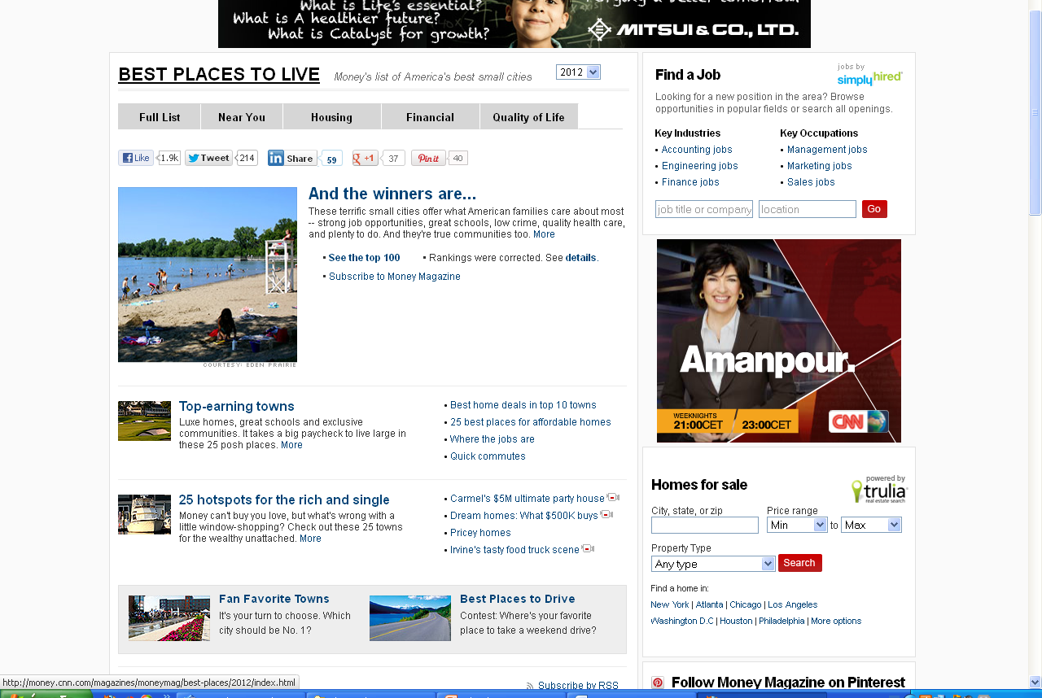

Slide 17
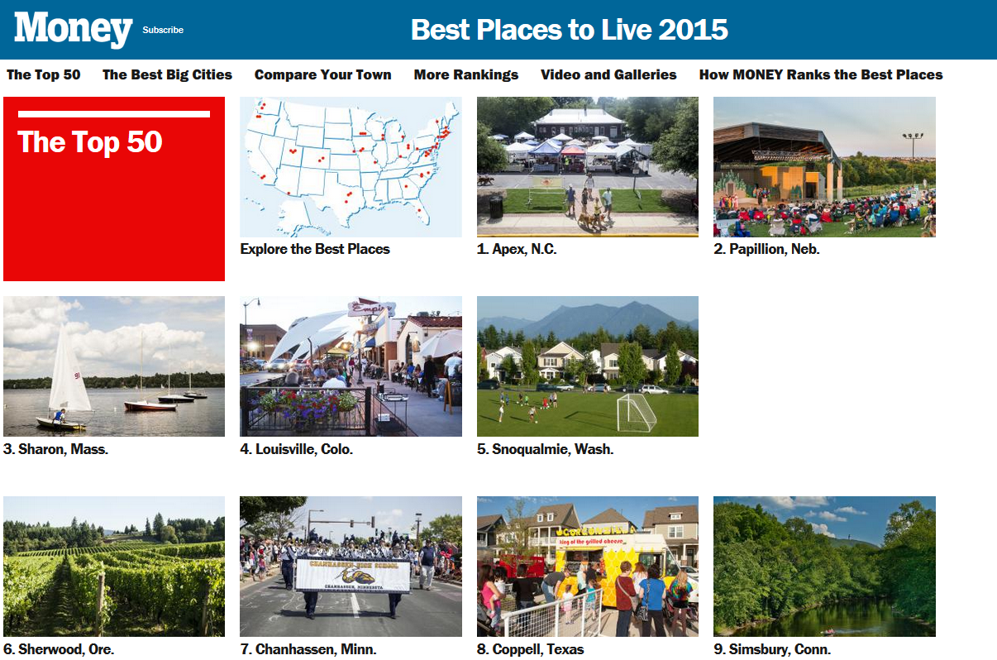

Slide 18
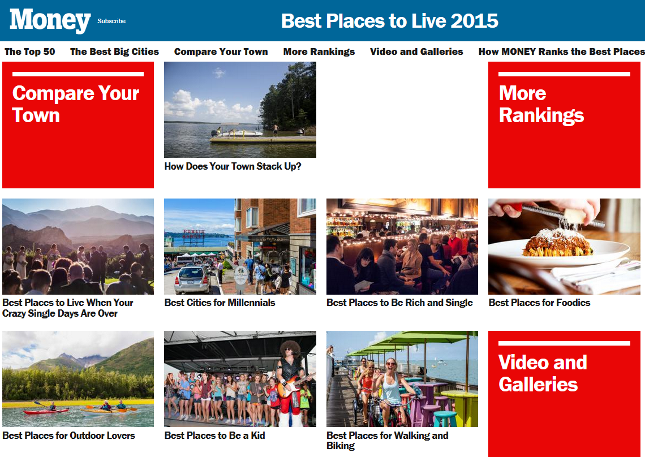

Slide 19
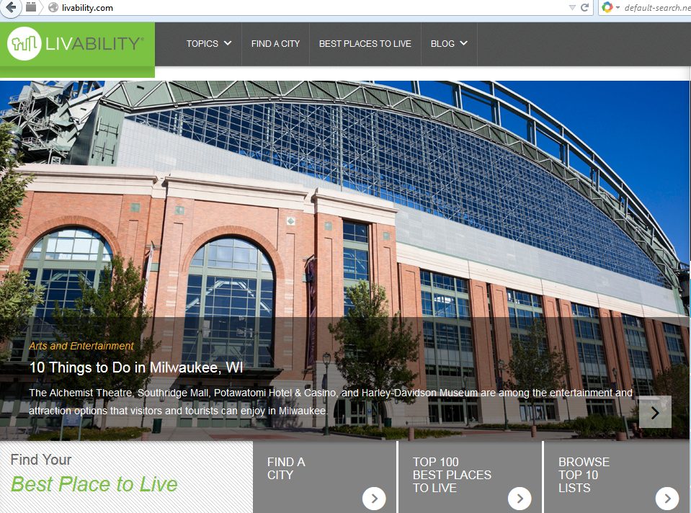

Slide 20
Πλήθος ευρωπαϊκών (και διεθνών) θεσμών βασίζονται επίσης στον ανταγωνισμό των πόλεων. Ενδεικτικά:
Πολιτιστική Πρωτεύουσα της Ευρώπης
Green Capital
City of Trees
City of Children
Smart Cities
Access City Award
Smart 21 Communities

Slide 21
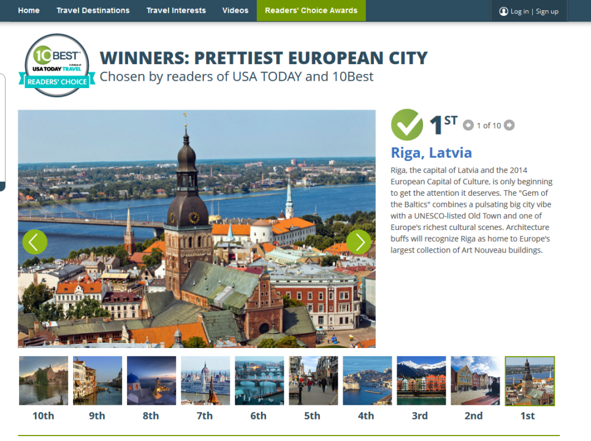
http://www.10best.com/awards/travel/prettiest-european-city/

Slide 22
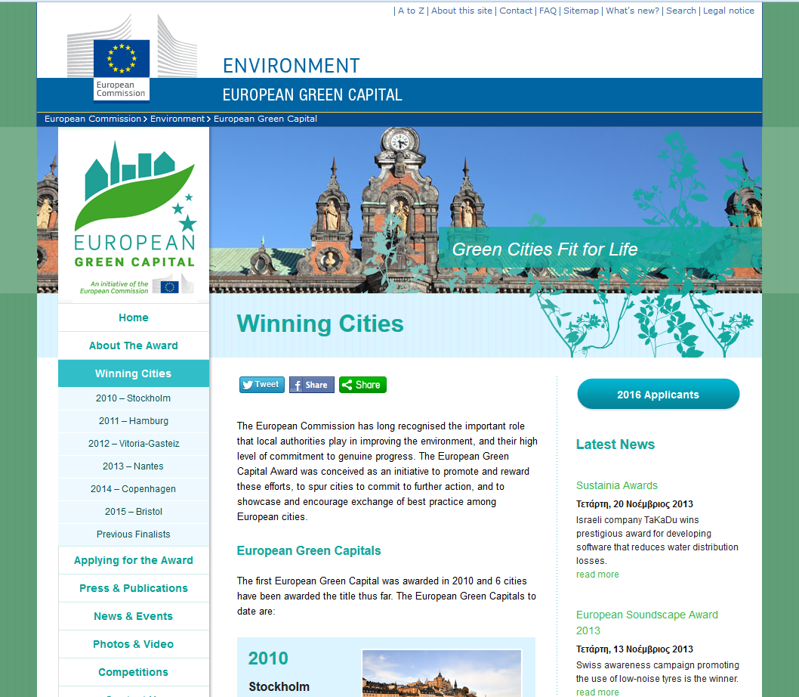

Slide 24
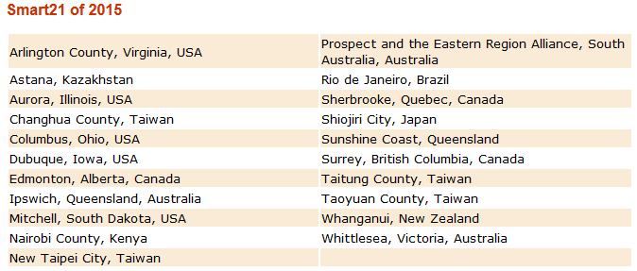
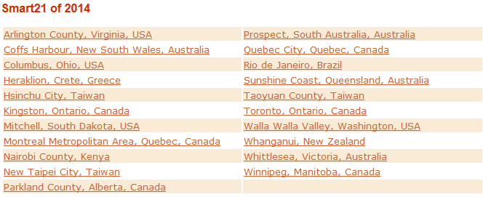
https://www.youtube.com/watch?v=iZo6o5TOch8

Slide 25
Τι κριτήρια χρησιμοποιούν;
Το κάθε έντυπο χρησιμοποιεί τα δικά του (αυθαίρετα) κριτήρια
Μoney “Eliminate places with a median family income of more than 210% of the state average or a median home price over $1 million. Rank the rest on factors including job growth, diversity, and ease of living, giving the most weight to economic opportunity, housing affordability, education, and safety”
Πόσο σοβαρά παίρνουν οι πόλεις τις ταξινομήσεις;
Οι ταξινομήσεις θέτουν στόχους πολιτικής μέσω των κριτηρίων που χρησιμοποιούν
Παράδειγμα 1: ‘New Century Lexington’
Η καλή θέση ταξινόμησης προβάλλεται προς τα έξω στο πλαίσιο του μάρκετινγκ της πόλης
Παράδειγμα 2: Portland, Oregon

Slide 26
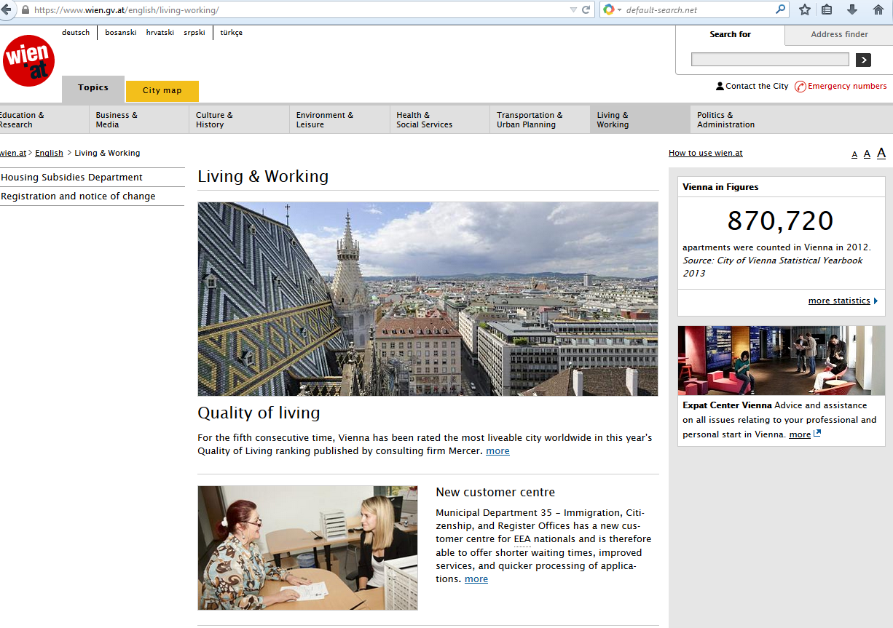

Slide 27
Σε κάποια μέρη διοργανώνονται εορτασμοί...
Παράδειγμα: Κοπεγχάγη
http://www.youtube.com/watch?v=AbzI-iDSJSg

Slide 28
H ΠΖ συμβαδίζει με την ανταγωνιστικότητα των πόλεων;
Είναι η ΠΖ ένα εργαλείο της ανταγωνιστικότητας και τελικά του Placemarketing;
Είναι η ανταγωνιστικότητα χρήσιμη για την ΠΖ ή μήπως ισχύει το αντίστροφο;

Slide 29
Η ταξινόμηση δεν ανταποκρίνεται πάντα στη βιωματική άποψη των κατοίκων για την ΠΖ στην πόλη
Η θέση στην ταξινόμηση αναγνωρίζεται ως ιδιαίτερα σημαντική για την προβολή της πόλης προς τα έξω
Η χαμηλή κατάταξη μπορεί να προσελκύσει δημόσιες επενδύσεις
Σε κάποιες περιπτώσεις ευνοεί και την προσέλκυση ιδιωτικών επενδύσεων: χρησιμοποιείται ως επιχείρημα για την αδειοδότηση

Slide 30
ΠΕΡΙ ΑΝΤΑΓΩΝΙΣΤΙΚΟΤΗΤΑΣ ΚΑΙ ΠΖ
Προβληματικός ο ορισμός της ΠΖ στις παραπάνω θεωρίες. Φωτογραφίζει τις προτιμήσεις μιας συγκεκριμένης ομάδας πολιτών
ΠΖ: ευρεία έννοια – στόχος που περικλείει πλήθος διαστάσεων της ζωής του ατόμου (υγεία, ευτυχία, οικογενειακό περιβάλλον, εισόδημα, εκπαίδευση, ελεύθερος χρόνος, ασφάλεια, κ.α.)
ΠΑΖ: σύνθετο πλαίσιο παραγόντων της ζωής στην πόλη για όλους τους κατοίκους : οικονομία, κοινωνία, φυσικό και χτισμένο περιβάλλον, αστικό πράσινο, δημόσιοι χώροι, πόροι πολιτισμού και ελ. Χρόνου, κυκλοφορία, εκπαίδευση, υγεία
Όπως ορίζεται κατά Florida (και όχι μόνο) αφορά μόνο συγκεκριμένους κατοίκους. Δεν είναι πλέον ΠΖ για όλους
Οι δυνατότητες αναβάθμισης της ΠΖ των λιγότερο ευνοημένων υπονομεύονται

Slide 31
Η προσπάθεια δημιουργίας υποδομών με αποκλειστικό στόχο την έλξη επιχειρηματικών κεφαλαίων πριμοδοτεί μεμονωμένες κοινωνικές ομάδες και στερεί πόρους από την κοινωνική πρόνοια
Κάθε πόλη έχει έλλειμα σε συγκεκριμένους παράγοντες της ΠΑΖ όπου και πρέπει να στοχεύει
Σε μια πόλη με προβληματικές παροχές δημόσιας υγείας ή σε μια πόλη που μαστίζεται από την ανεργία μπορούν οι πόροι να κατευθυνθούν σε υποδομές αναψυχής υψηλής ποιότητας;
Τα κριτήρια των εκπροσώπων της ‘δημιουργικής τάξης΄ που προβάλλονται ως στόχοι για την αστική ανάπτυξη διαφέρουν από τους γνήσιους παράγοντες της ΠΑΖ (παραδείγματα: ιδιωτικά σχολεία, ιδιωτικά νοσοκομεία, γήπεδα γκολφ, κ.λ.π)
Ευνοώντας τον ‘κατά παραγγελία’ ορισμό της ΠΖ, οι περισσότερες ομάδες πολιτών οδηγούνται στο περιθώριο

Slide 32
https://creativeclassstruggle.wordpress.com/

Slide 33
Οι λίστες του τύπου «Οι καλύτερες πόλεις για να ζεις» χρησιμοποιούνται στο πλαίσιο του μάρκετινγκ της πόλης για να οικοδομήσουν μια εικόνα ανταγωνιστικότητας
Λίστες που συντάσσονται από συμβούλους επιχειρήσεων και ΜΜΕ, με αυθαίρετα (πρωτίστως οικονομικά) κριτήρια
Η έννοια της ΠΖ χρησιμοποιείται ως τμήμα του προφίλ της επιτυχημένης και ανταγωνιστικής πόλης
Λόγω της επιρροής τους οι ταξινομήσεις δημιουργούν αντιπαραθέσεις:
Συμπυκνώνουν με τρόπο αφαιρετικό την πολυπλοκότητα των πόλεων με τον κίνδυνο της υπερ-απλούστευσης
Οι στατιστικοί δείκτες αντανακλούν, αναγκαστικά, ένα μέρος μόνο των αντιλήψεων των κατοίκων

Slide 34
ΣΥΜΠΕΡΑΣΜΑΤΑ
Εδραιωμένη αλλά ανεπαρκώς τεκμηριωμένη η αντίληψη ότι η ΠΖ αυξάνει την ανταγωνιστικότητα. Από αυτή εκπορεύονται οι ετήσιες λίστες ‘καλύτερες πόλεις’
Αυτοαναφορική νομιμοποίηση μέσω της παραδοχής ότι τα επιχειρηματικά κεφάλαια είναι a priori επιθυμητά και ότι η ευημερία εξαρτάται αμφίδρομα από αυτά
Όταν η ΠΖ δεν οριστεί επαρκώς αλλά περιοριστεί στη φωτογράφηση των προτιμήσεων συγκεκριμένων πληθυσμιακών ομάδων υπάρχει κίνδυνος υποβάθμισης κάποιων παραγόντων της
Η ΠΖ συχνά συγχέεται με την ποιότητα του χώρου
Οι ταξινομήσεις είναι χρήσιμο εργαλείο για τον προσανατολισμό των πόρων και των πολιτικών, αρκεί η ΠΖ να προσδιορίζεται με τρόπο ολιστικό
Το ζητούμενο είναι η βελτίωση των συνθηκών διαβίωσης και όχι η ανταγωνιστικότητα per se

